Slide 1



Ve světě informací

Slide 2

Co budeme dnes dělat?
1) Informace kolem nás
2) Pravda, nebo lež?
3) Kognitivní zkreslení
4) Jak evaluovat informace

Slide 3

Pravda, nebo lež?
Zkuste uhádnout, jestli jsou následující informace pravdivé, či nikoliv.

Slide 4
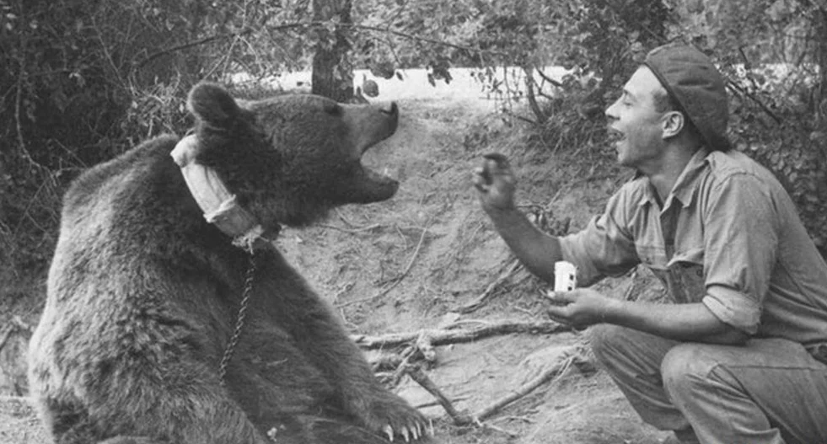
O medvědovi Wojtkovi
Adoptovala si jej zásobovací rota polské armády za 2. světové války. Díky pomoci v bitvě o Monte Cassino získal titul desátníka.

Slide 5
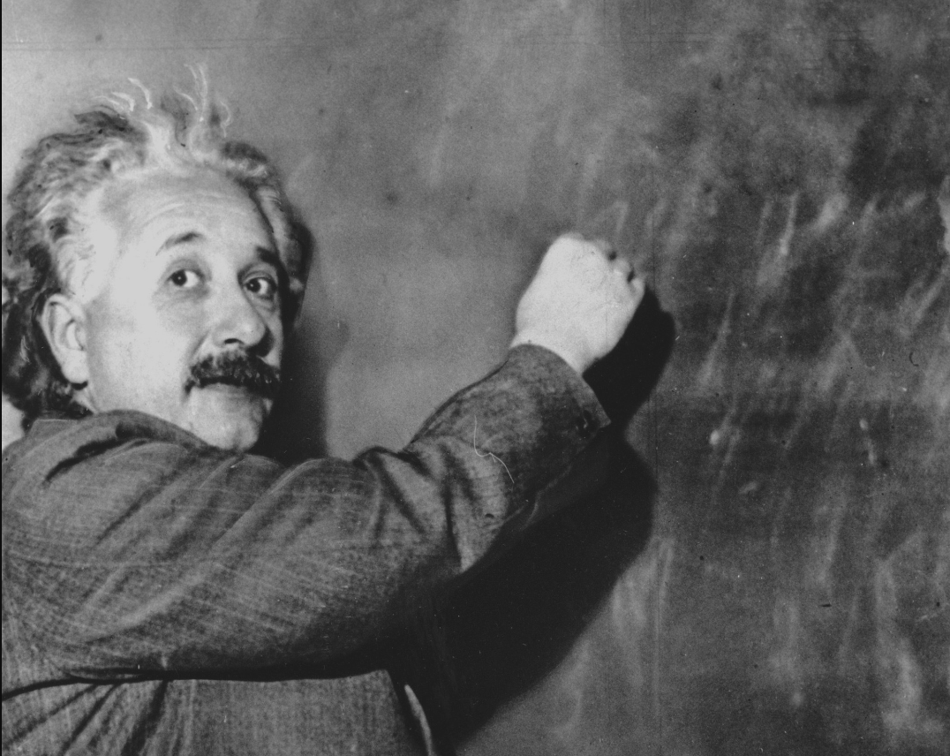
Albert Einstein nebyl dobrým studentem
Albert Einstein, jeden z nejvýznamnějších fyziků historie, propadal z matematiky a fyziky.

Slide 6
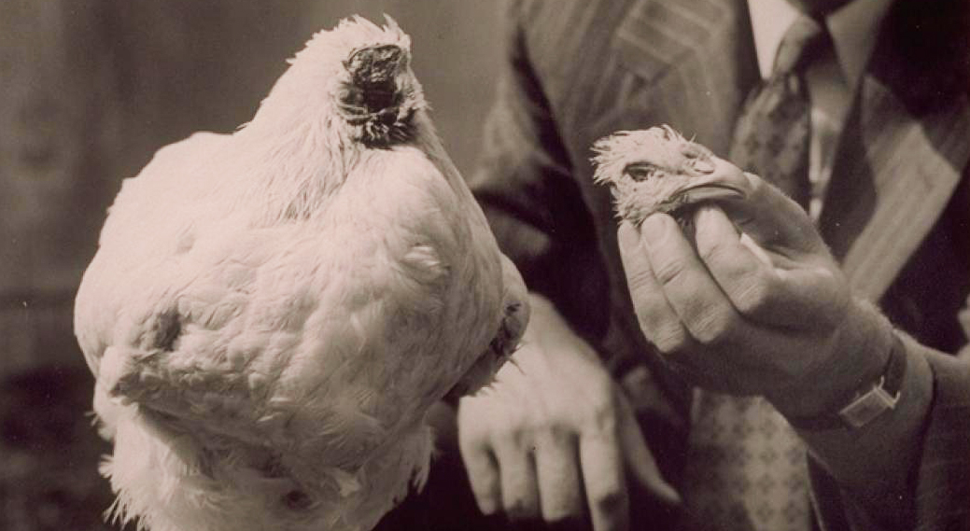
Kuře Mike
Kuře žilo ještě dalších 18 měsíců po tom, co mu jeho majitel odňal sekerou hlavu (viz obrázek).

Slide 7
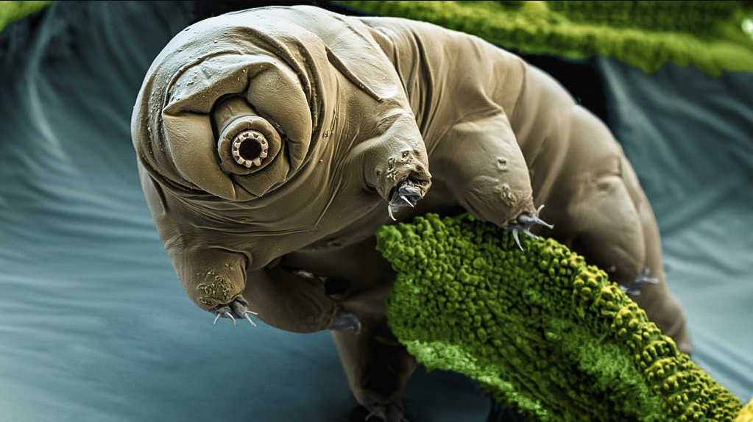
Želvuška
Želvušky jsou maximálně 1 milimetr velcí prakticky nezničitelní bezobratlí. Dokáží přežít opakované zahřátí na 150 stupňů Celsia, několik hodin v kapalném héliu s teplotou blízkou absolutní nule nebo tisíckrát silnější radioaktivitu než člověk.

Slide 8
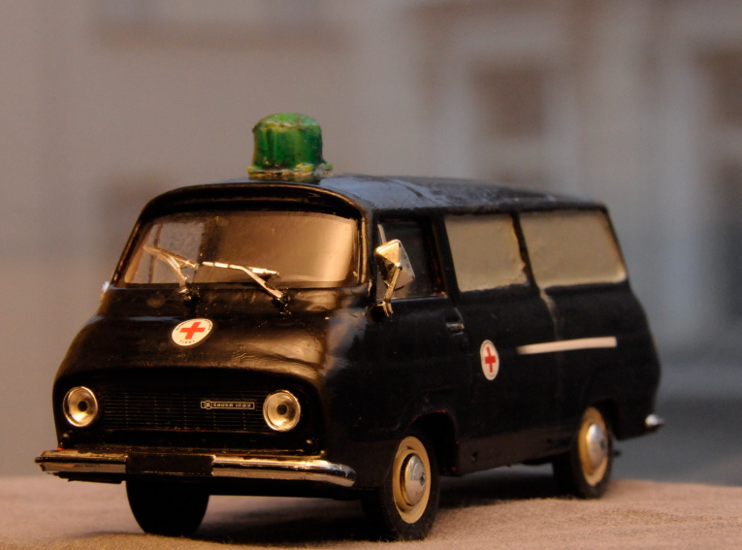
Černá sanitka
Z 80. let jsou známy případy, kdy automobil Škoda 1203 černé barvy unesl v tehdejším Československu děti, aby prodal jejich orgány na Západ.

Slide 9
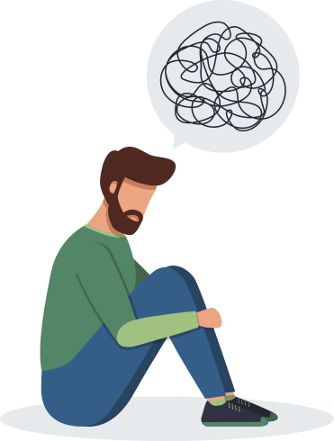
Dnešní svět je složitý!
  Svět se díky internetu propojuje - větší počet informací.
  Můžeme sledovat zprávy z druhého konce světa.
  Máme vyšší počet informací okolo nás.
  To může vést k tzv. informačnímu přetížení.

Slide 10

Rozhodovací paralýza
  Například při vybírání sladkosti v supermarketu, jídla v restauraci...
  Když máme hodně úkolů, vede to k prokrastinaci.

Slide 11
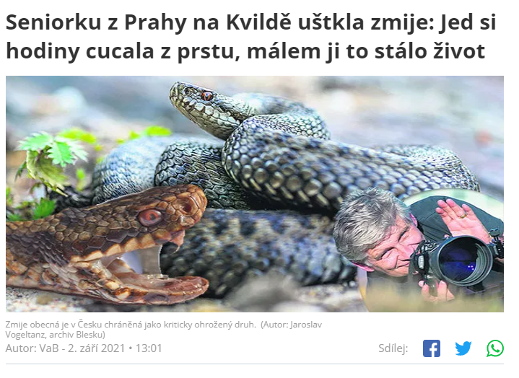
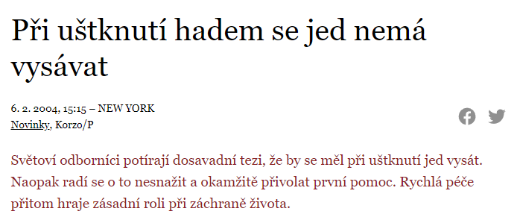
Pozor na selský rozum!
Notes:
https://www.blesk.cz/clanek/zpravy-krimi/689000/seniorku-z-prahy-na-kvilde-ustkla-zmije-jed-si-hodiny-cucala-z-prstu-malem-ji-to-stalo-zivot.html

Slide 12
Něco z českého jazyka...
„Pozorovali jsme, jak vrtulník elegantně přistál na svých ližinách/lyžinách.“

Slide 13

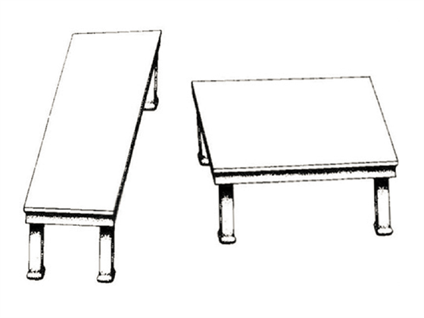
Někdy se můžeme mýlit, i když jsme si stoprocentně jistí...

Slide 14
Pálka a míček stojí dohromady 110 korun. Pálka stojí o sto korun více než míček. Kolik stojí míček?
Pálka: 105 korun
Míček: 5 korun
Dohromady: 110 korun

Slide 15
Rychlé myšlení
Pomalé myšlení
Náš autopilot
Pomalejší, ale důslednější
  Běžně takto fungujeme
  Jednoduché a automatické
  Emocionální
  Operuje jen s tím, co známe
  Tendence k chybám
  Vzácně takto fungujeme
  Těžké a úmyslné
  Racionální
  Můžeme mu více věřit

Slide 16
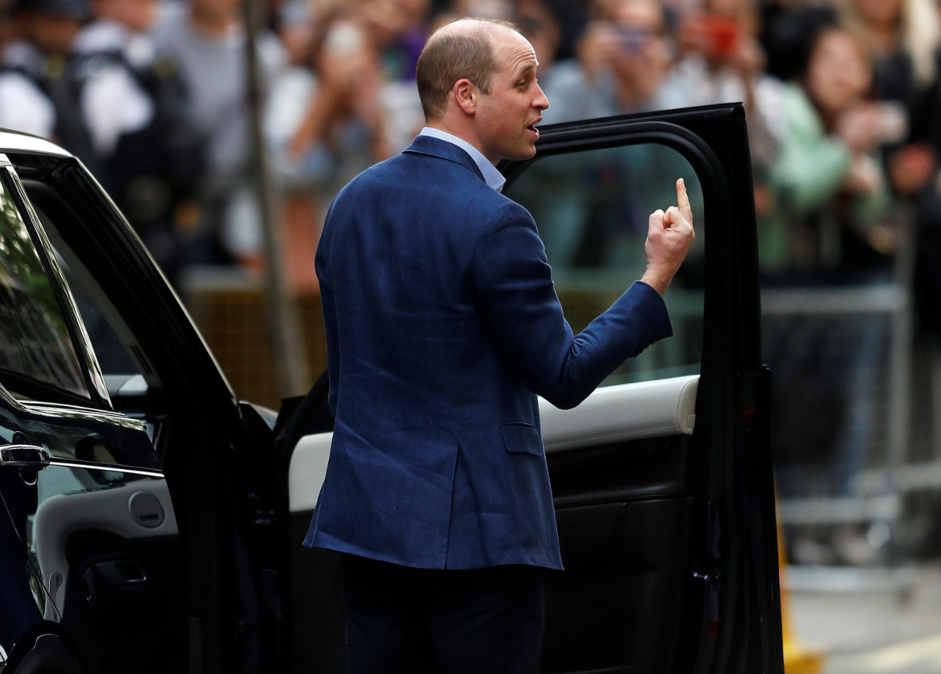
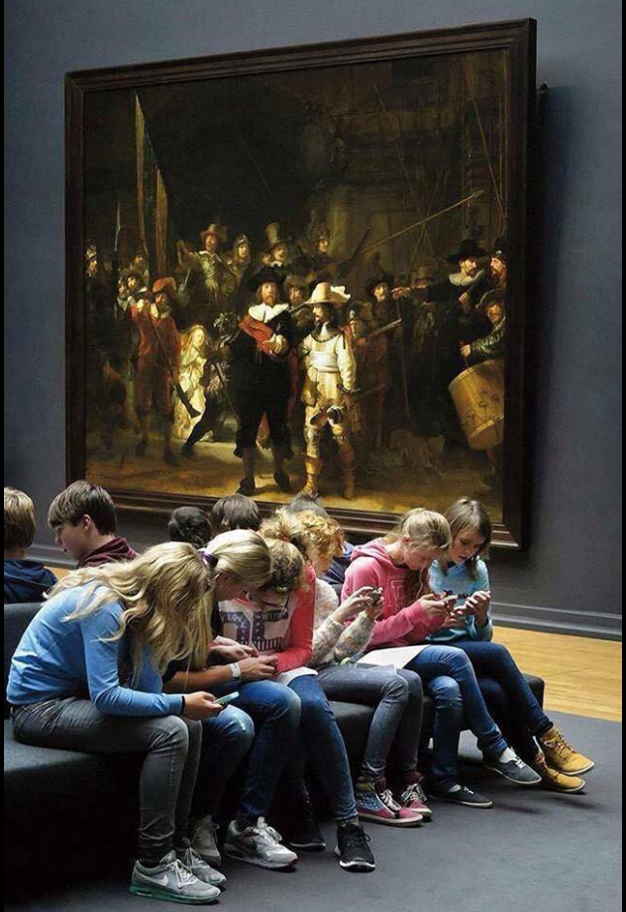

Slide 17
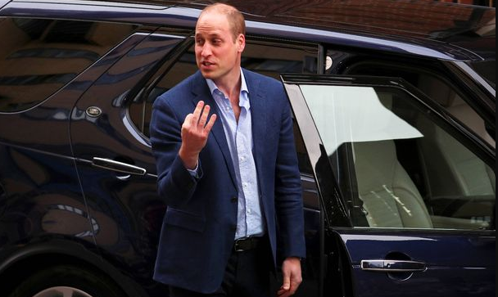
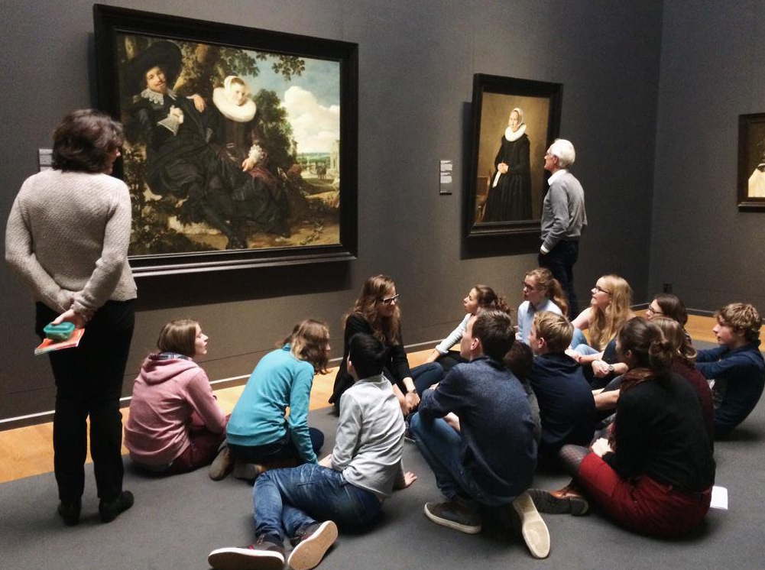

Slide 18

Konfirmační zkreslení
Tendence upřednostňovat ty informace, interpretace a vzpomínky, které podporují náš vlastní názor, a naopak ignorovat nebo podceňovat ty, které jsou v rozporu s naším přesvědčením nebo pohledem na věc.

Slide 19
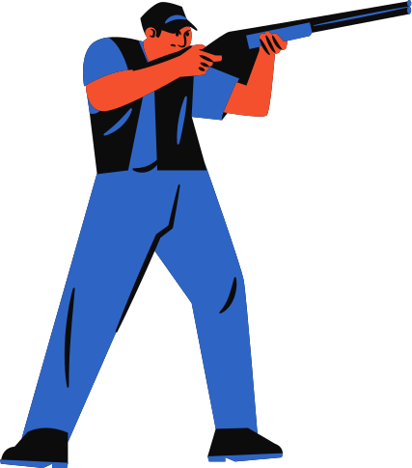
Efekt zpětného rázu
Vzpomeňte si, kdy jste naposledy někoho přesvědčovali o svém názoru. Jak to probíhalo?

Slide 20

Jak rychlého myšlení využívají dezinformátoři?
„Seznamte se ! Tomáš Fiala ! Bratranec Petra Fialy ! Majitel TV stanic a podílnik většinový Bank na Ukrajině ! ! 47 trestních řízení a nejlepší kamarád Soroše ! Tady je odpověď, proč se posílají peníze na Ukrajinu Petr Fiala Okažitě odstup ! Toto je vlastizrada !!“
  Silné emoce - Strach, znechucení...
  Témata, která táhnou
  Stereotypy
  Tzv. clickbaity

Slide 21
Jak přemýšlet nad zprávami?
Pokud se vám zdá jen něco
z tohoto podezřelé, neváhejte si zprávu ověřit na internetu!
1) Kdo je autorem dané zprávy?
Píše pod svým jménem, nebo je anonymní?
2) Čeho chce autor zřejmě docílit, když píše takovou zprávu?
Chce vyvolat strach, přesvědčit čtenáře o svém názoru, nebo jen informovat?
3) Jaký je obsah mediální sdělení? Jakých prostředků autor využívá?
Používá emotivní výrazy a prostředky, čímž chce vyvolat například strach?

